Slide 1
Ипотека и кредит
Студенты: Золотухин А.А., Кошкарёв И.М.
Группа: КС-36
Преподаватель: Шушунова Татьяна Николаевна

Slide 2
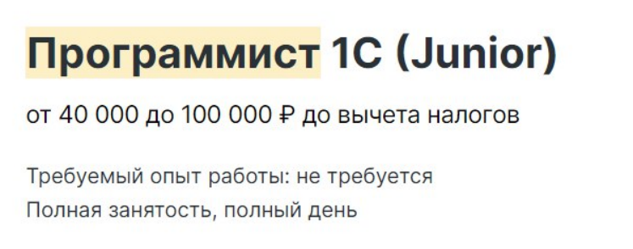

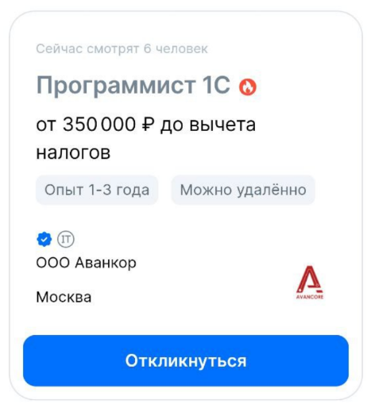
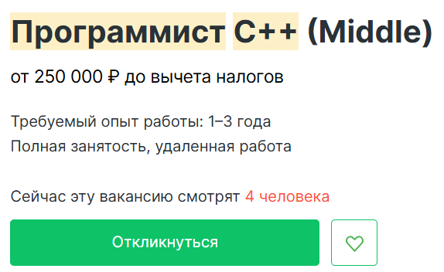
Заработная плата
Андрей
Иван

Slide 3
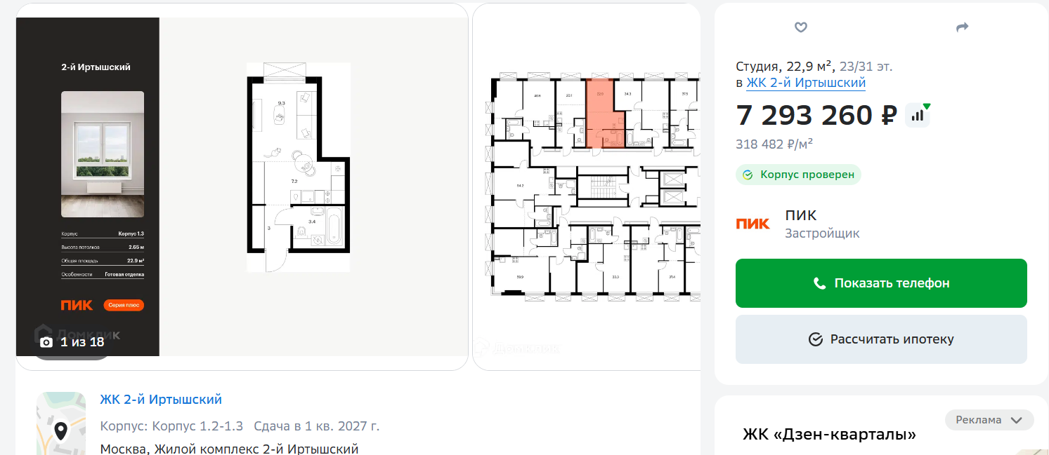
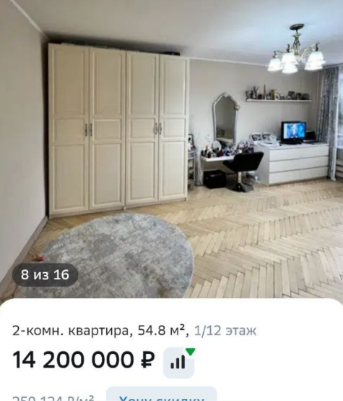
Ипотека
Андрей
Иван

Slide 4
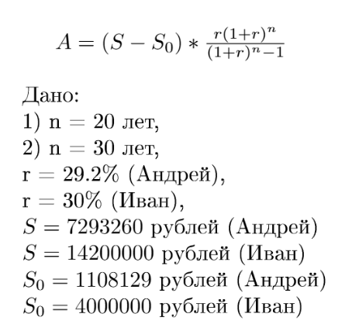
Вычисление общей суммы выплат

Slide 5
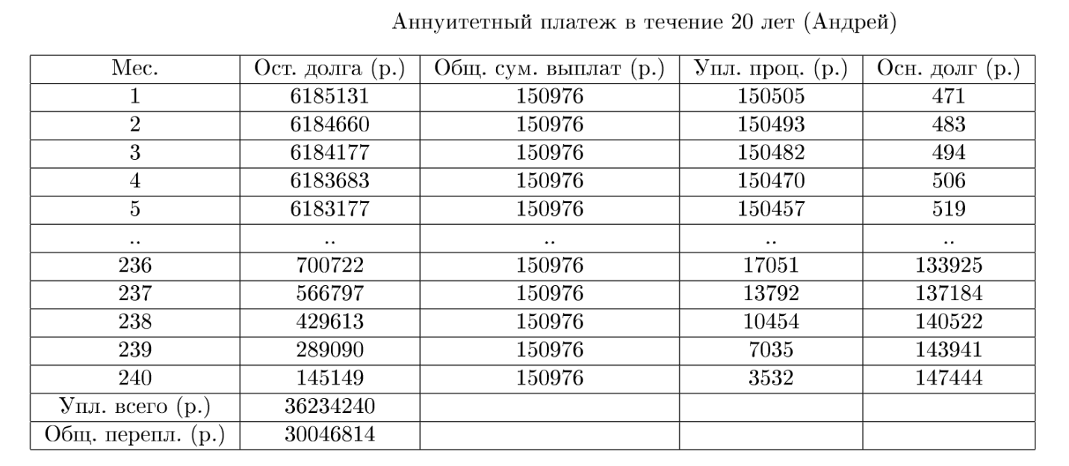
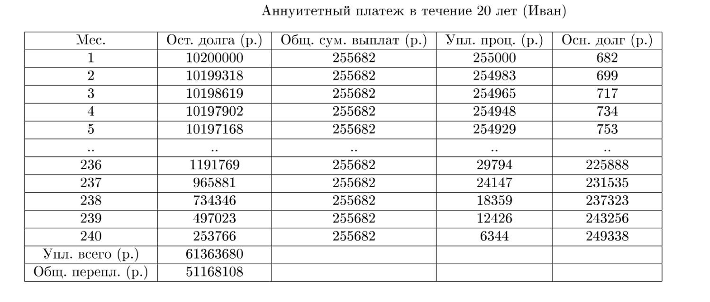
Аннуитетный платеж 20 лет

Slide 6
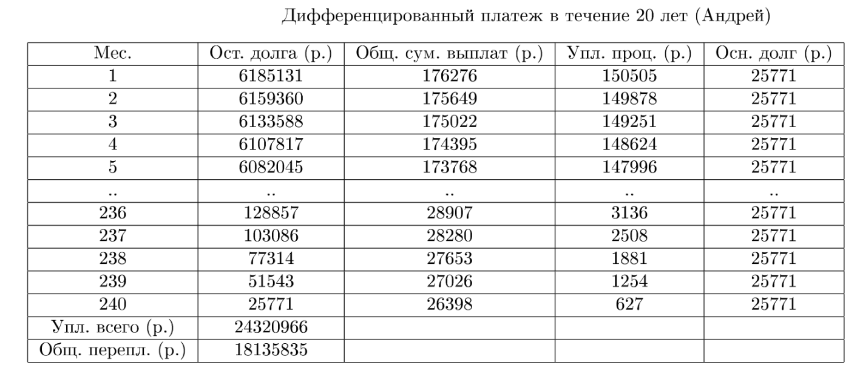
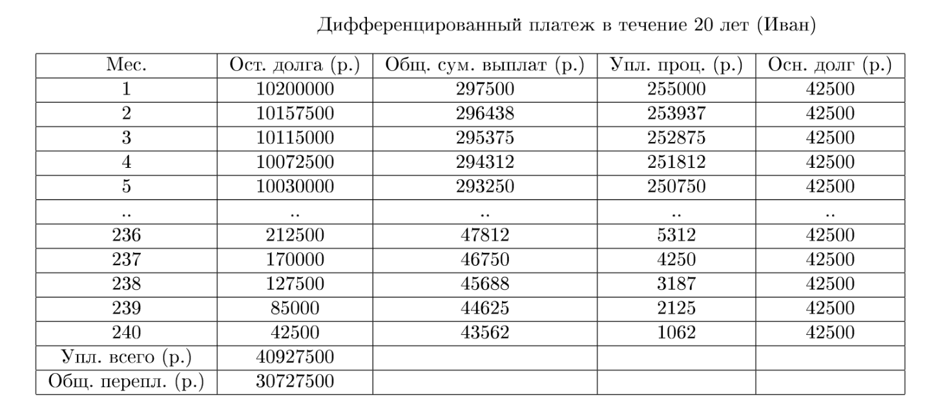
Дифференцированный платеж 20 лет

Slide 7
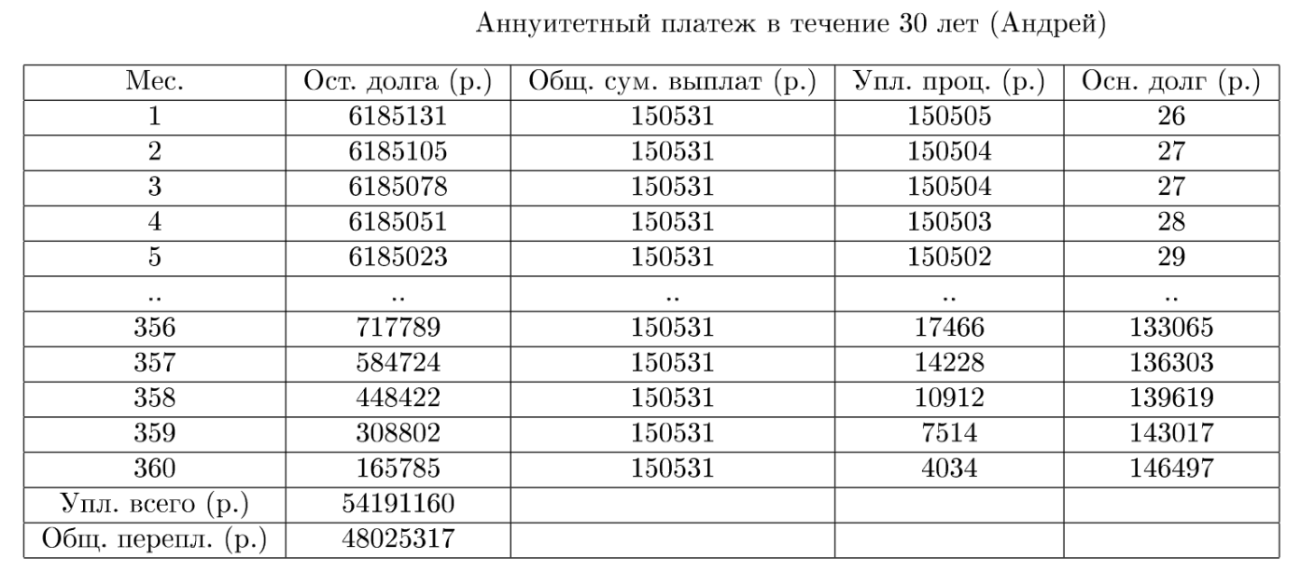
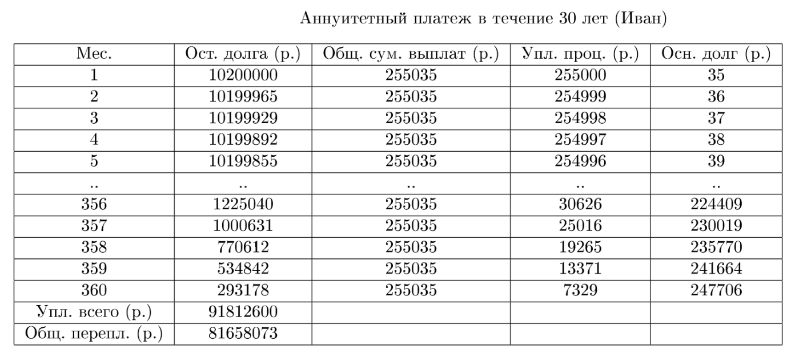
Аннуитетный платеж 30 лет

Slide 8
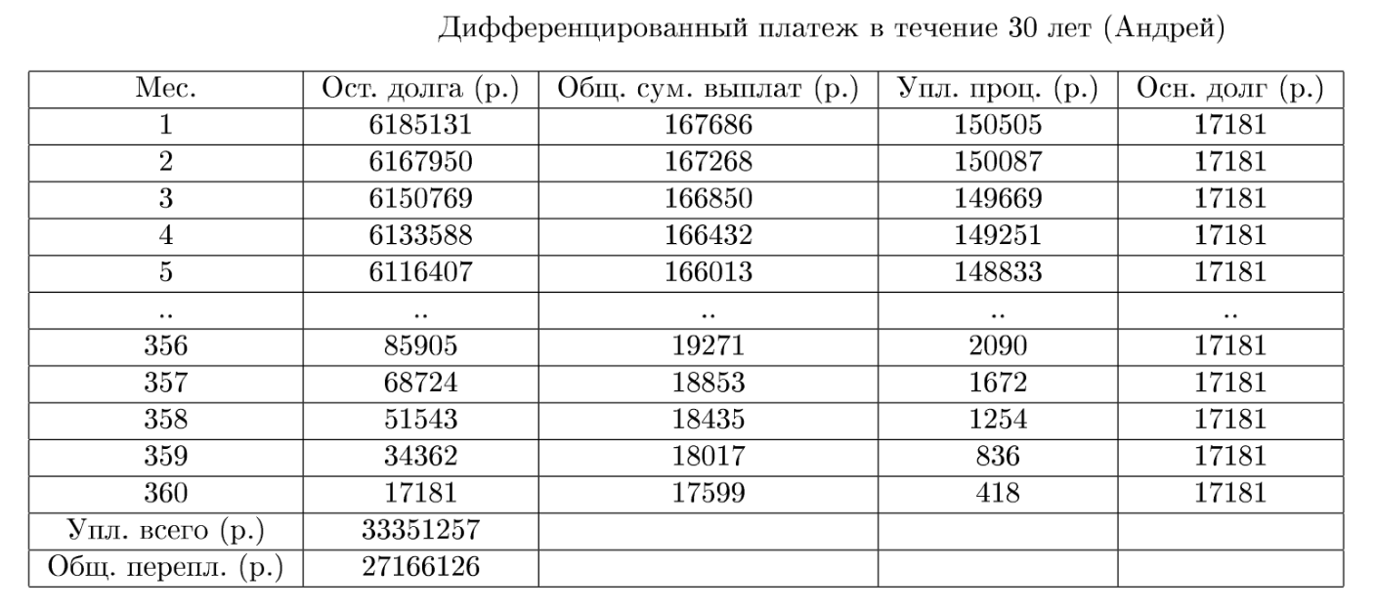
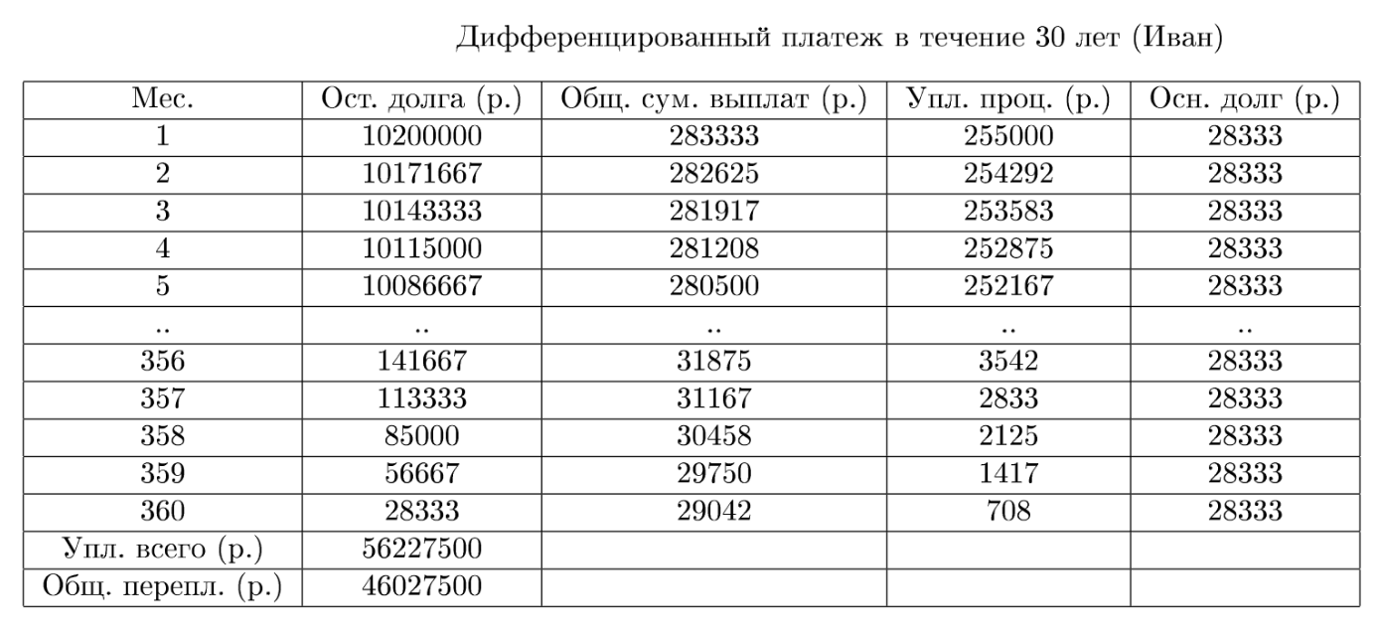
Дифференцированный платеж 30 лет

Slide 9
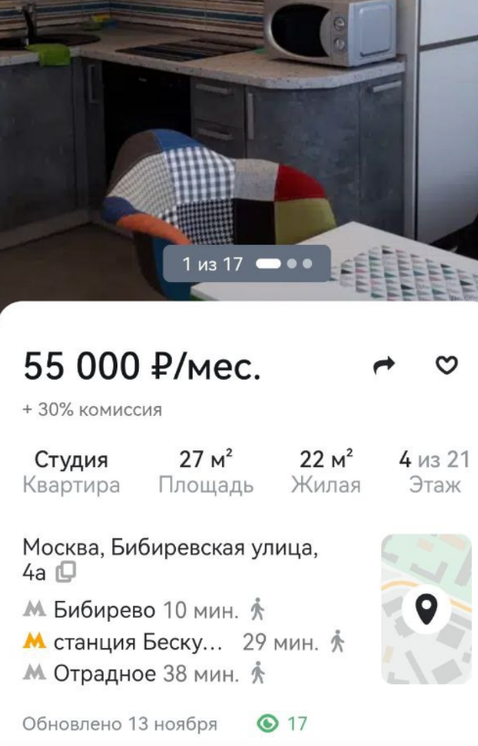
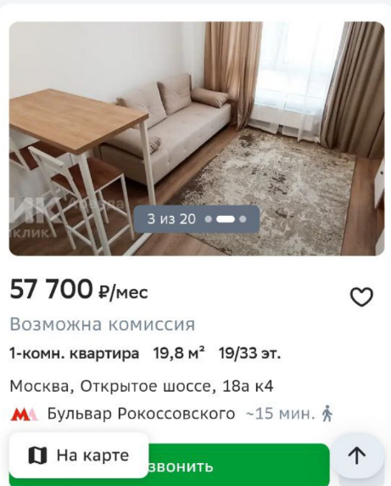
Аренда
Андрей
Иван

